Slide 1









雙人打磚塊
Presented by
111502509 鄭秉軒
111502510 林文仁
111502511 林暐勛
111502512 郭拓海

Slide 2







遊戲介紹(兩個模式)
Page1
對戰模式
P1
P2
P2
P1
合作模式

Slide 3
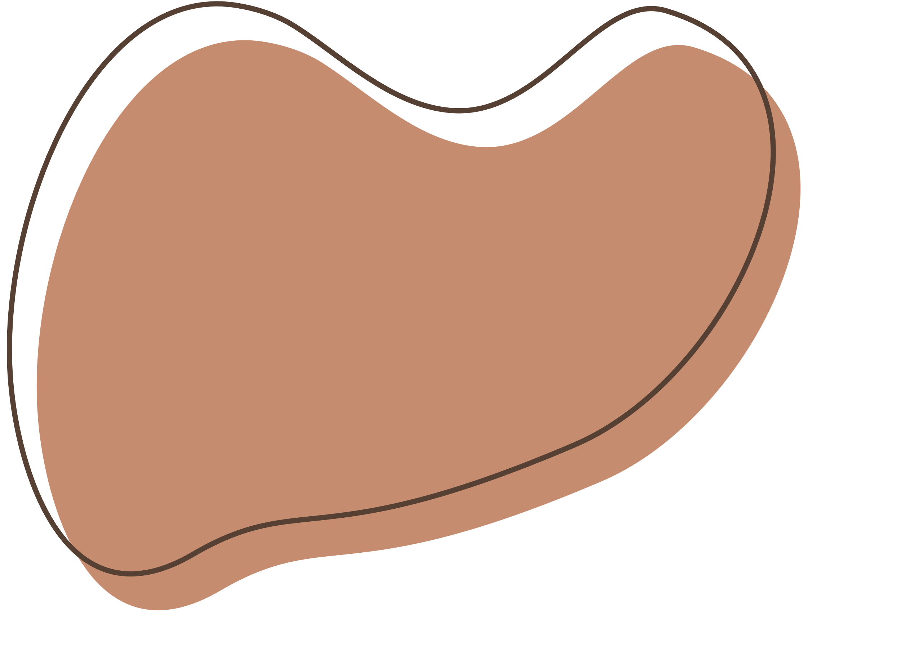






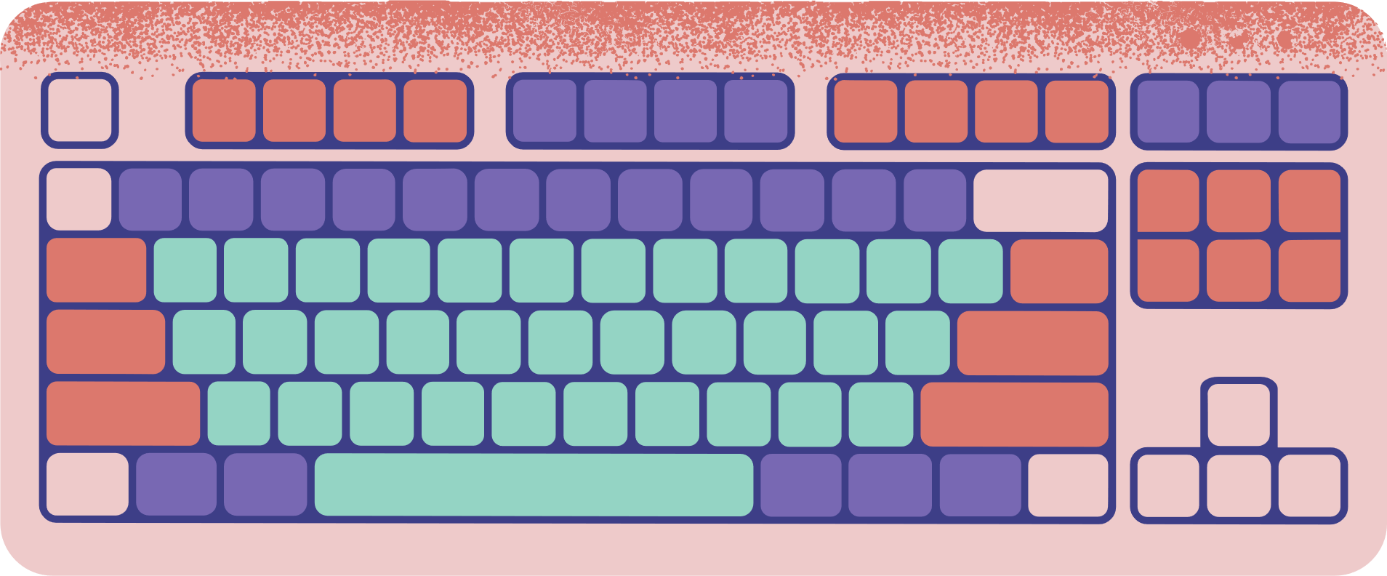
規則講解
Page2
對戰版
合作版
先打完的獲勝
磚塊打完獲勝
雙方背對背打各自的磚塊
雙方平行一起打同一個區域
若有一方漏球則會跑到對方的地方
若有一方漏球則會輸掉遊戲
操作模式
P1使用鍵盤上的ws鍵移動
P2使用鍵盤上的上下鍵移動

Slide 4

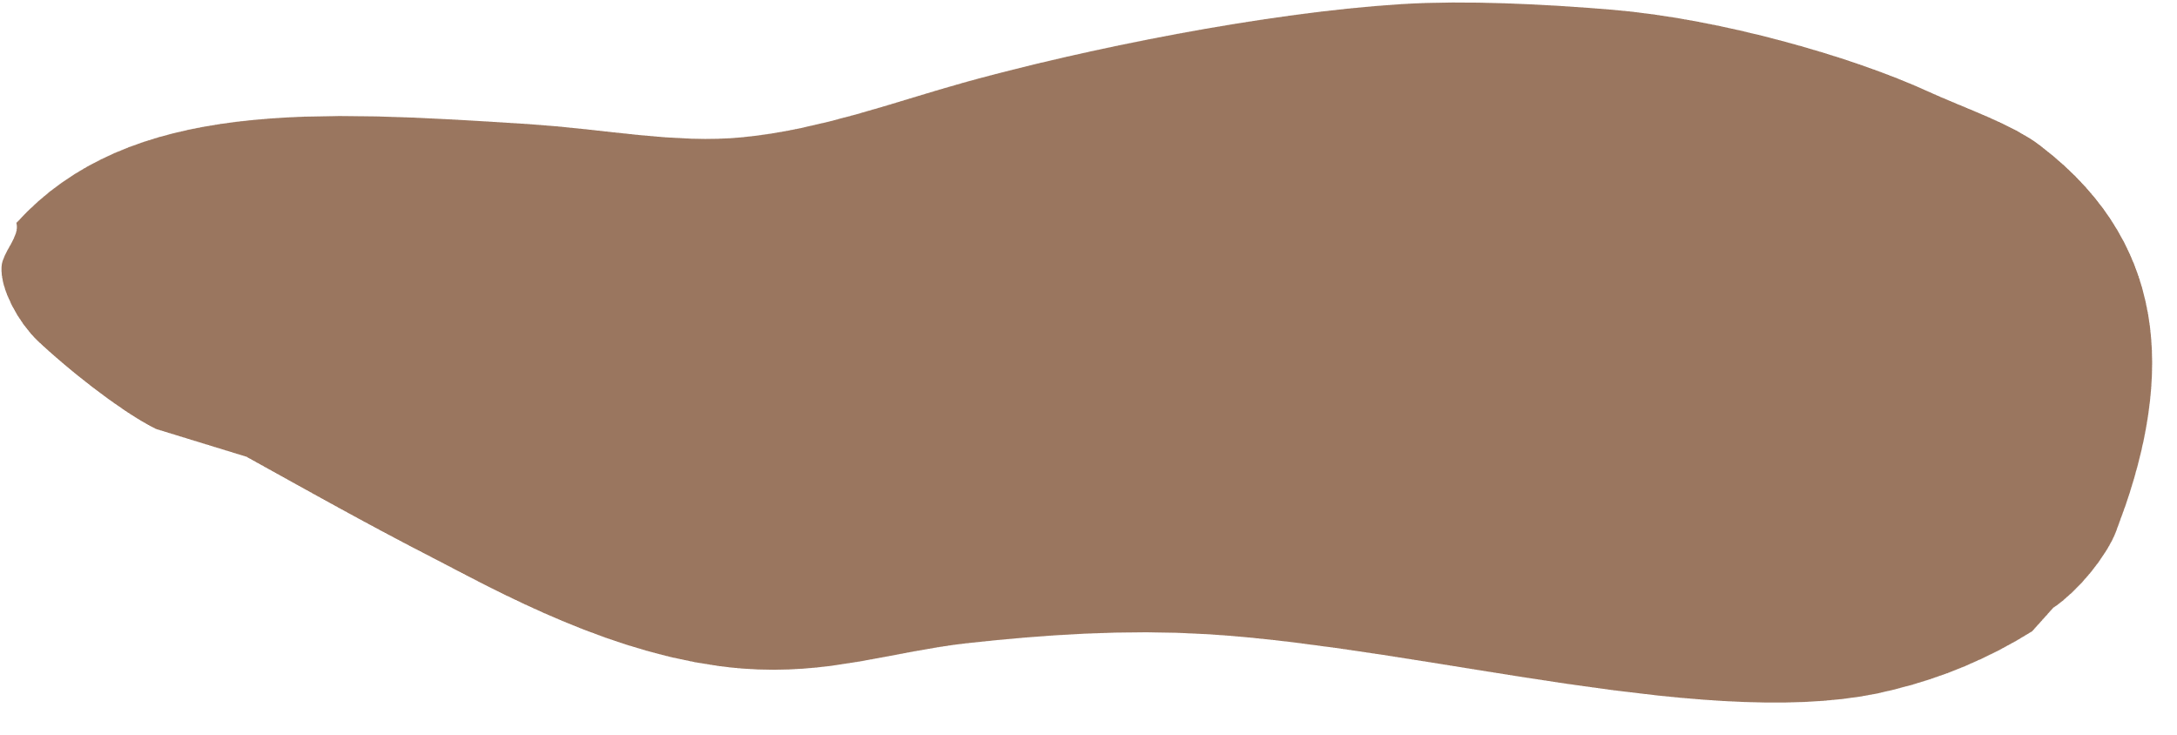




程式架構
Page3
2
startgame
1
main:
menu
rule
3
win/lose
setting(mode)
2
final:
boardx2
ballx2
ballrunx2
boundary
Readkey
3
final1:
boardx2
ball
ballrun
boundary
Readkey
score

Slide 5
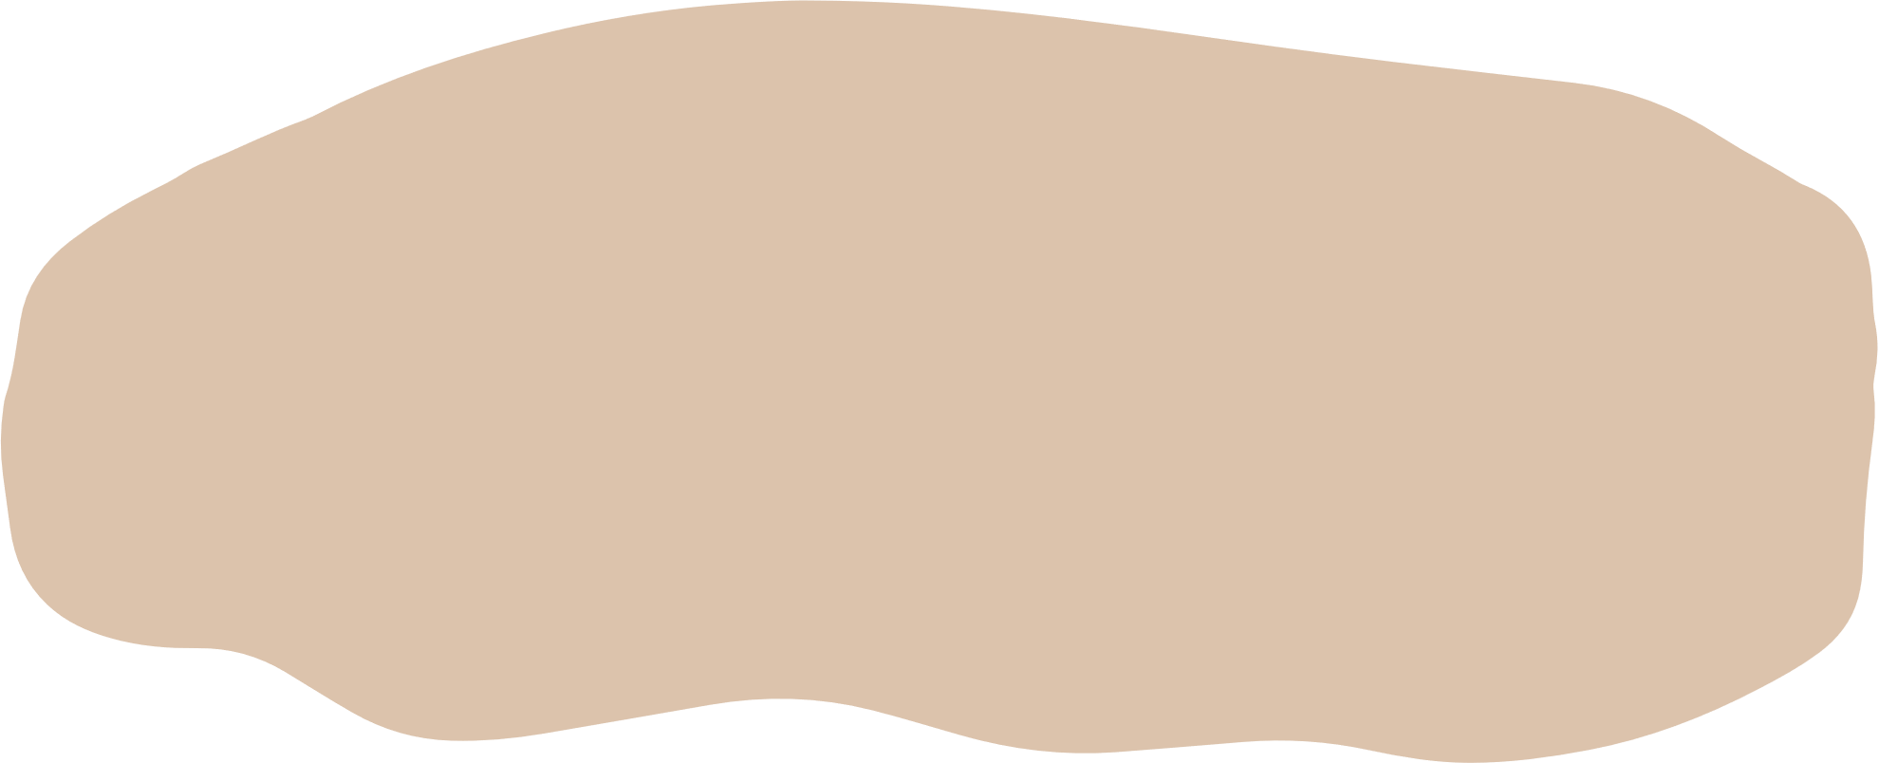
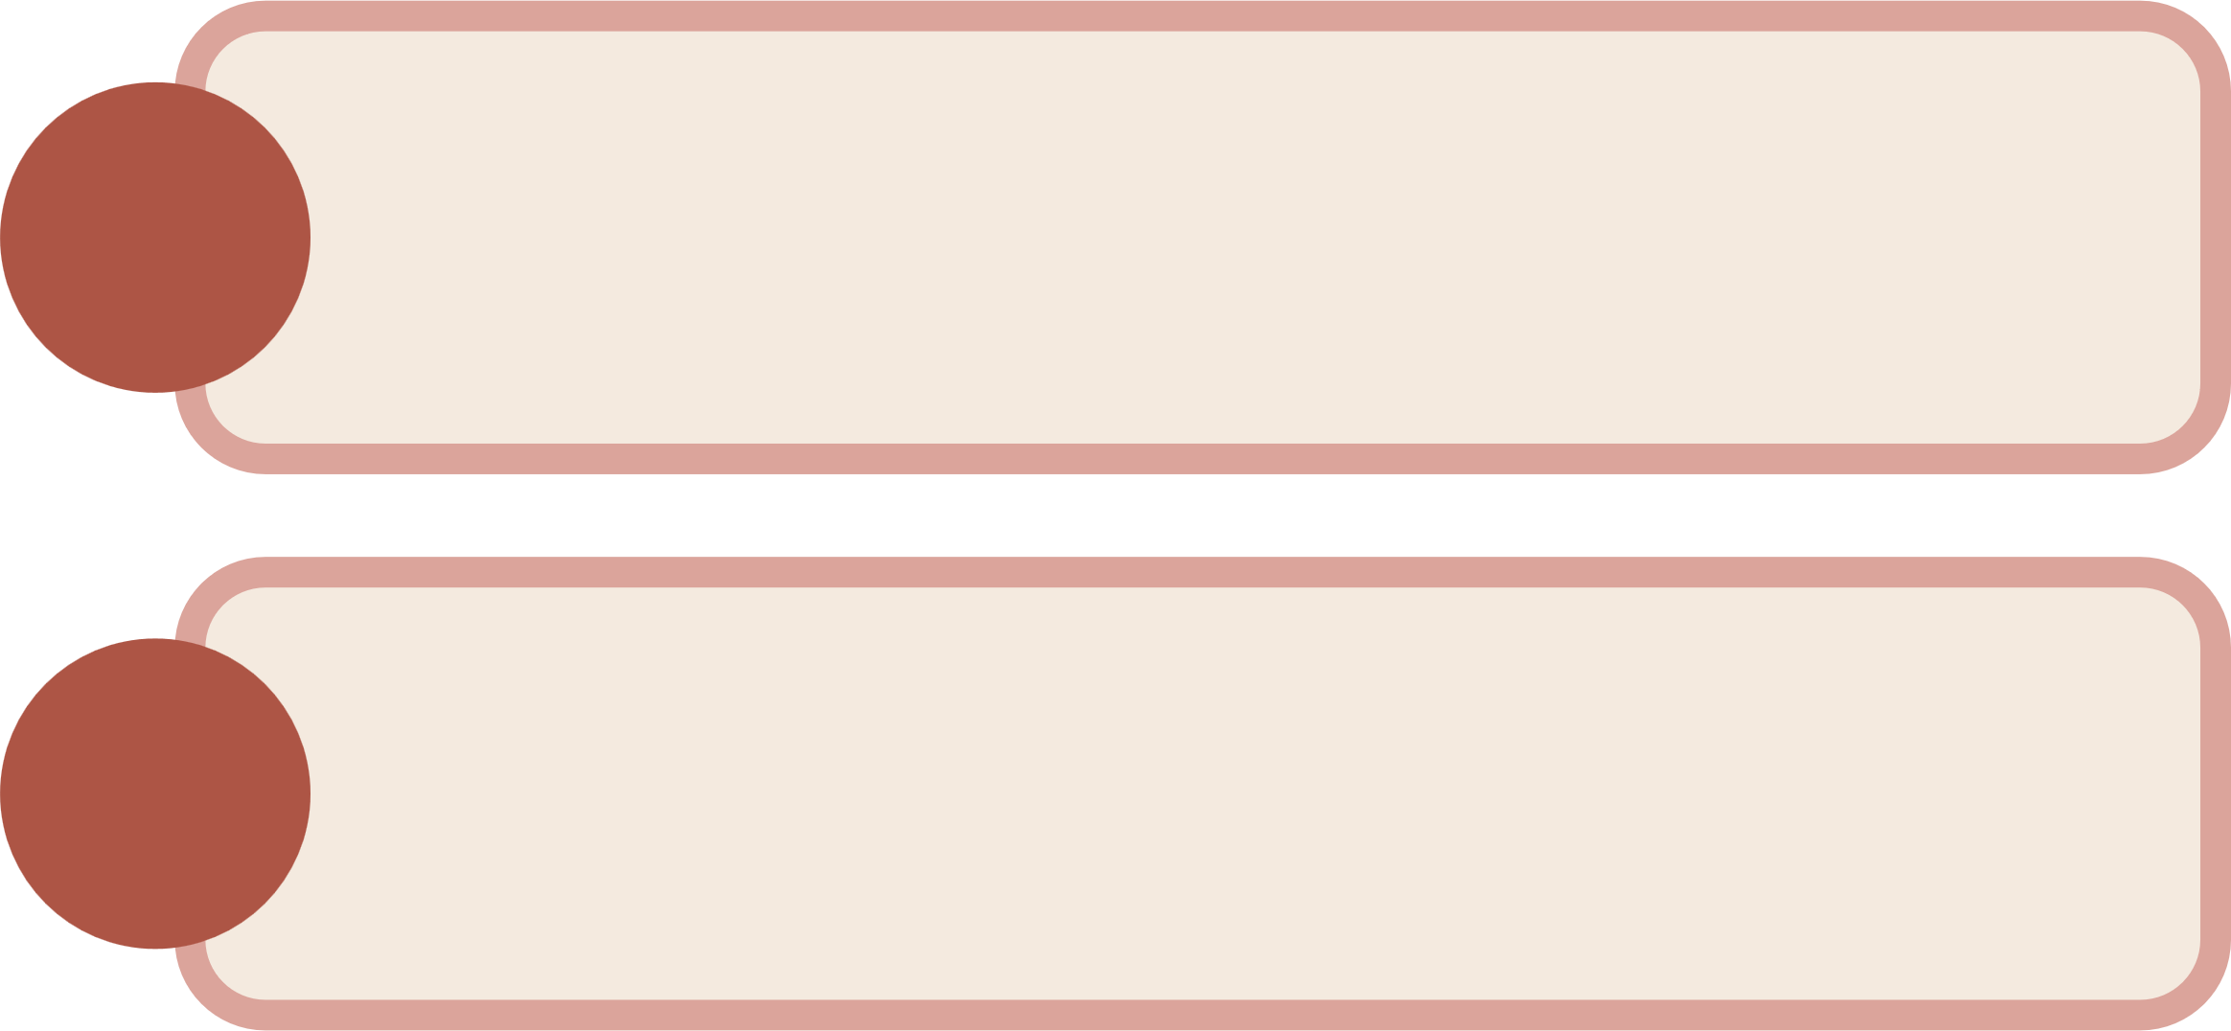
問題與解決
Page4
1.
邊界問題: 板子會超出視窗或遊戲整體與視窗間有空隙
解決方案: 將球和磚塊的起始位置向下移
4.
碰撞問題: 如何判斷球和磚塊或板子碰撞
解決方案: 偵測球的下一秒位置上有沒有磚塊存在
2.
路徑問題: 球只會依照固定路徑行走
解決方案: 當球和板子兩側碰撞時速度改變
5.
球顯示問題: 改變球的速度使得畫面無法完美顯示球的路徑
解決方案: 跑空迴圈以拉長畫面間的間隔
3.
環境問題: 無法用.model、int 21h解決讀取按鍵的問題
解決方案: 用call Readkey做代替
6.
初始化問題: 重玩遊戲時會用到之前的順序
解決方案: 每個asm檔都各自初始化一次

Slide 6
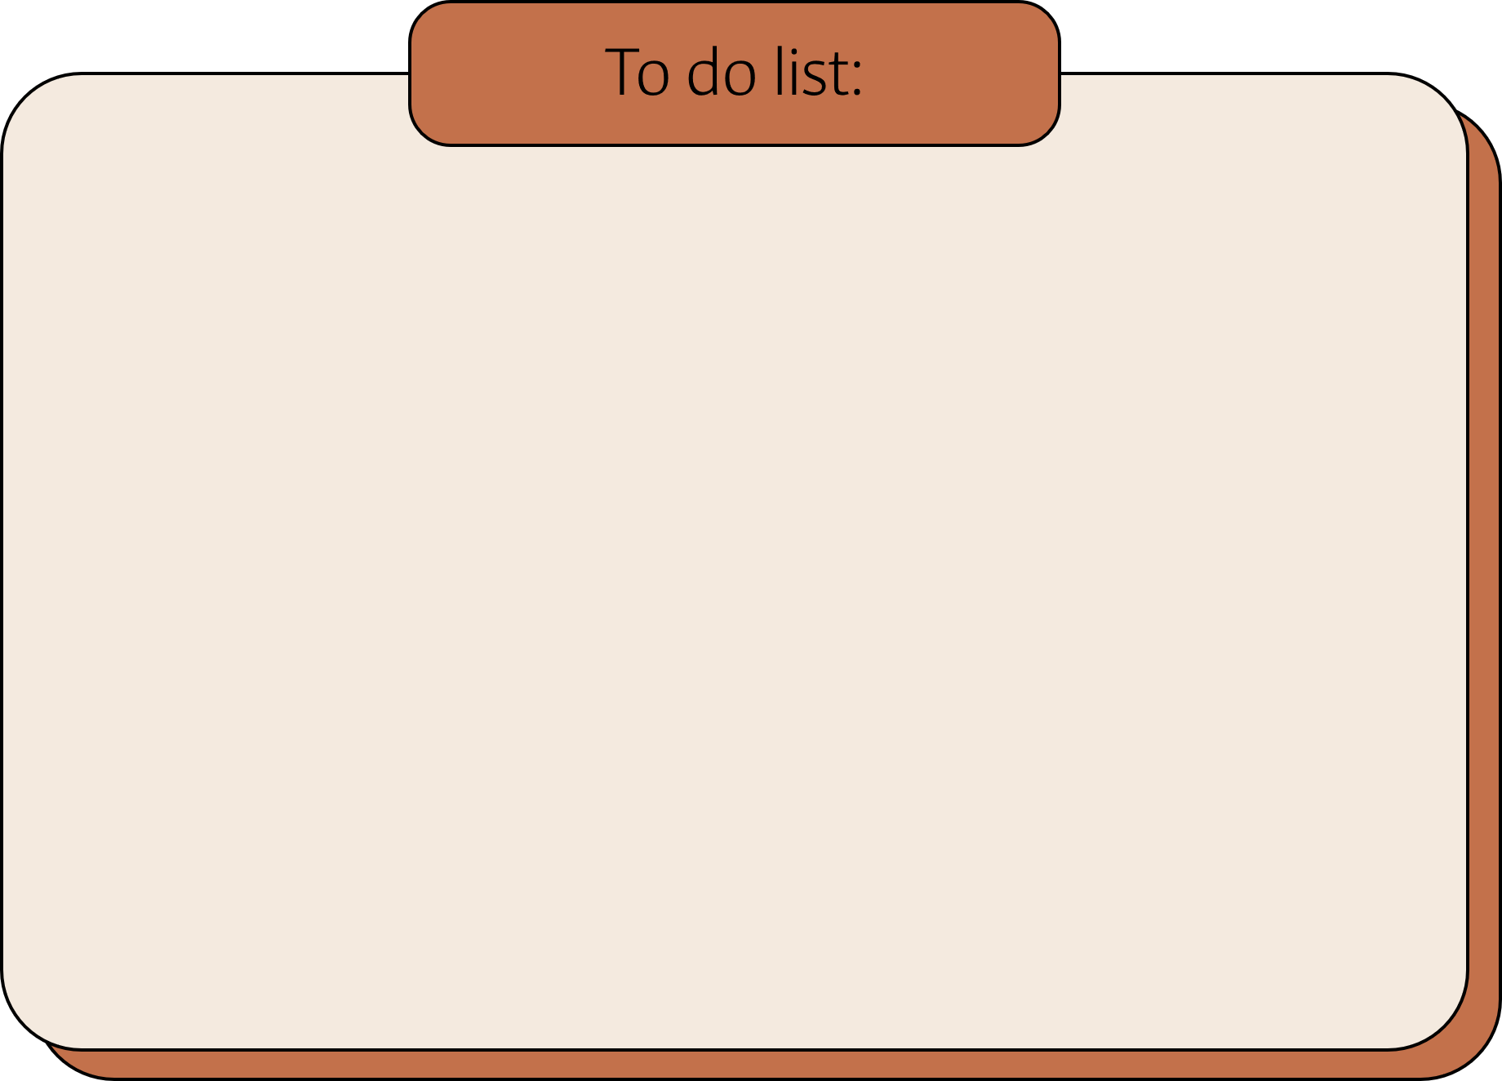
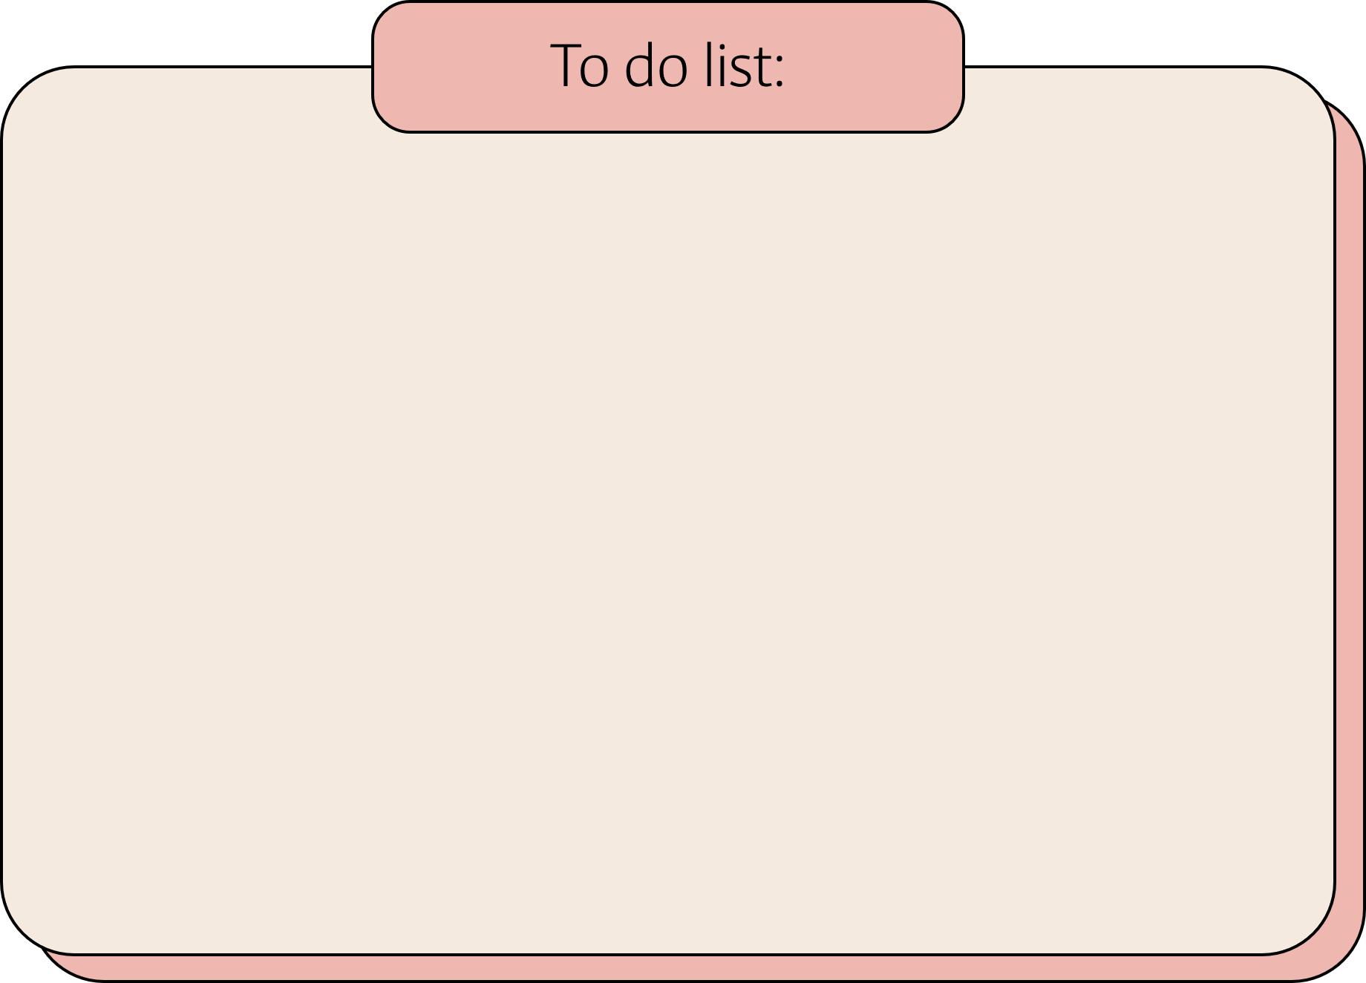
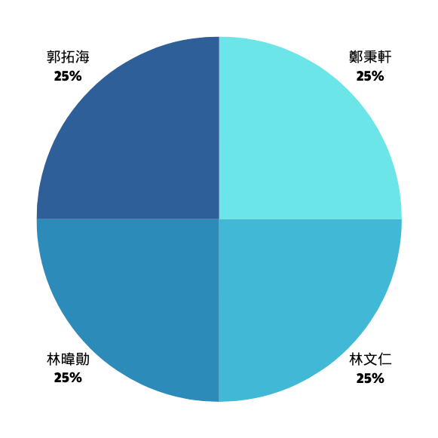
Page5
. .
函式庫
. .
分工表
Irvine32.inc
.stack 200h

Slide 7


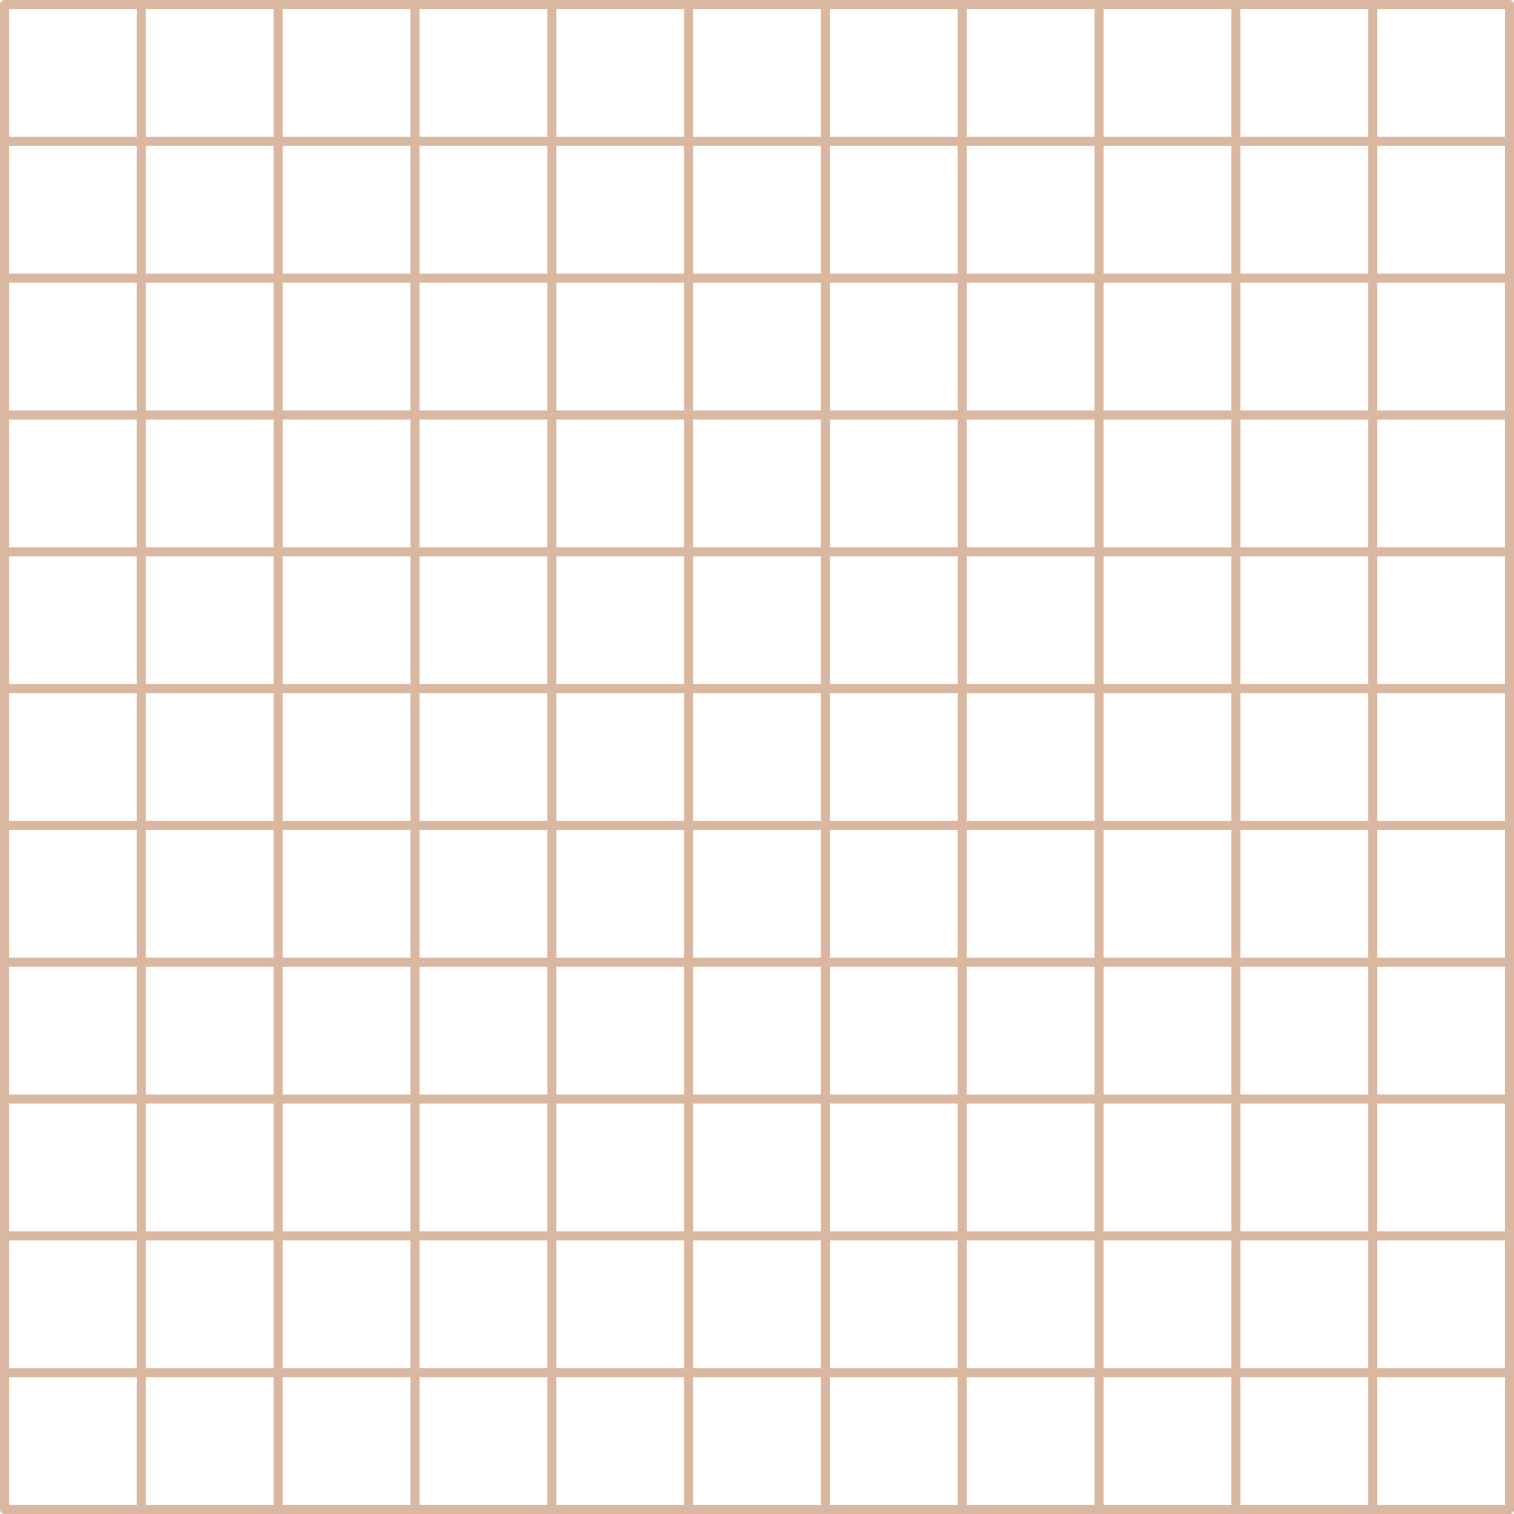


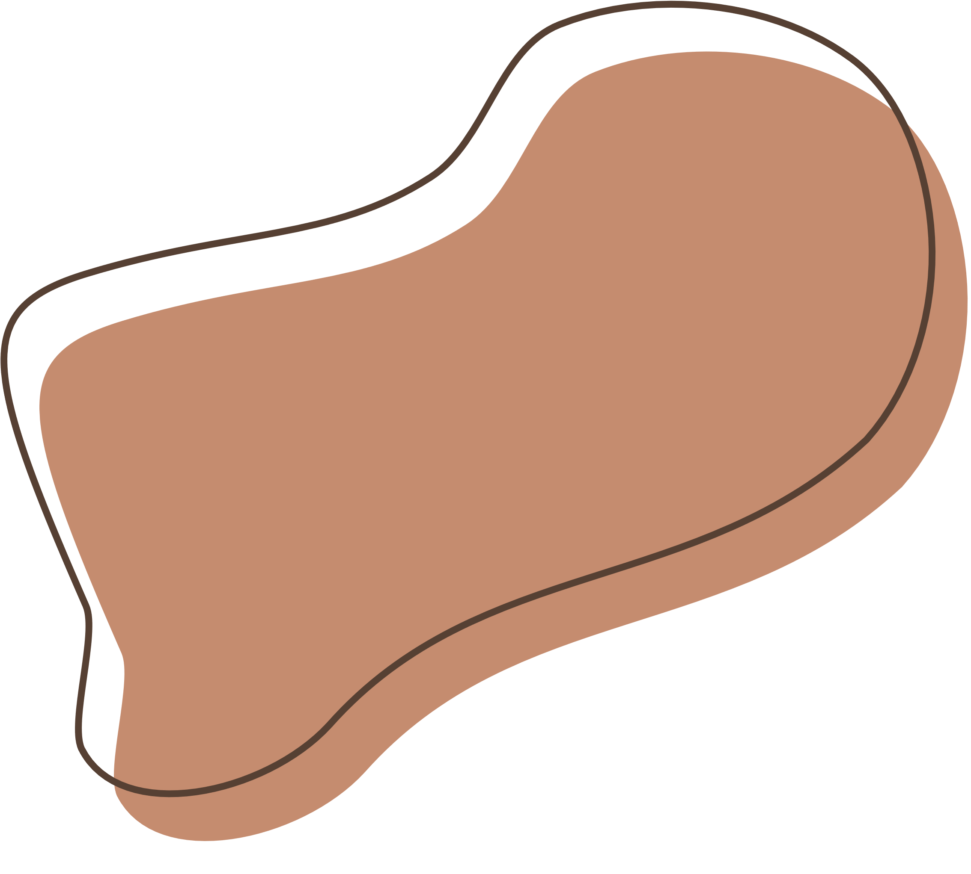
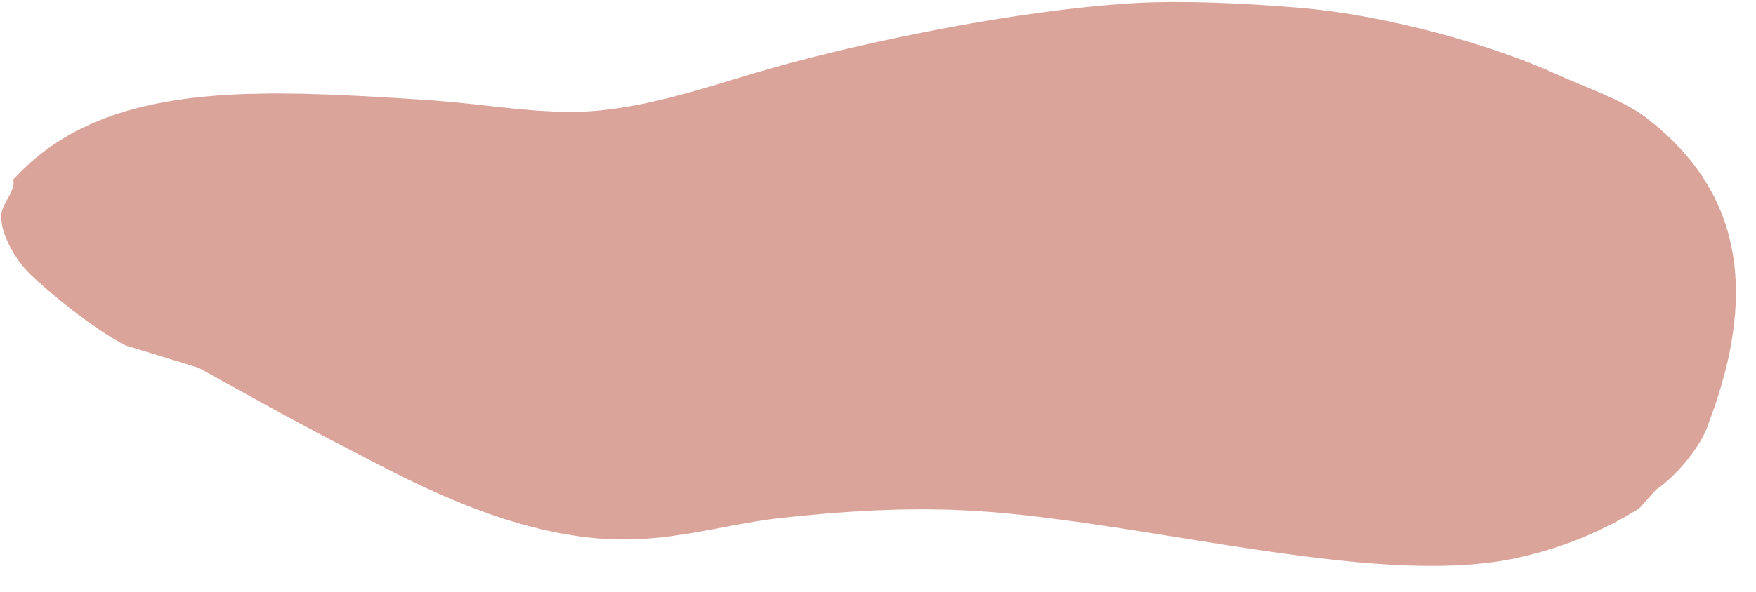
祝
大家期末歐趴

